Slide 1

Право частной собственности
Ваганова О.
Группа №: 3834101/30001

Slide 2

Право частной собственности
Право частной собственности - одна из форм собственности, означающая абсолютное, защищенное законом право собственника на осуществление правомочий собственника по отношению к конкретному имуществу, включая средства производства.

Slide 3


Выделяют два вида права частной собственности:
1.Право частной собственности граждан;
2.Право частной собственности юридических лиц.

Slide 4
Право частной собственности
Под правом собственности граждан понимают совокупность норм, регулирующих отношения по осуществлению гражданами трех полномочий собственника. Фактически это предусмотренная законом возможность граждан своими действиями осуществлять три правомочия собственника в пределах, установленных законом, то есть владеть, пользоваться и распоряжаться принадлежащим им имуществом по своему усмотрению путем совершения в отношении этого имущества любых действий, не противоречащих законодательству и не нарушающих права и законные интересы других лиц.
Право собственности юридических лиц - совокупность правовых норм, закрепляющих три полномочия собственника. Юридические лица, за исключением унитарных предприятий, а также учреждений, финансируемых собственником, являются единственными собственниками своего имущества (п.3, 4 ст.213 ГК РФ). Объектом права собственности юридических лиц может быть любое имущество, за исключением того, которое по закону может быть только в государственной или муниципальной собственности.

Slide 5



В ГК РФ говорится о том, что коммерческие и некоммерческие организации, кроме государственных и муниципальных предприятий, а также учреждений финансируемых собственником, являются собственниками не только имущества, переданного им в качестве вкладов их учредителями (участниками), но и приобретенного этими
юридическими лицами по иным основаниям (п. 3 ст.213 ГК РФ).
Имущество юридических лиц делится на основные и оборотные средства и
подлежит бухгалтерскому учету.

Slide 6
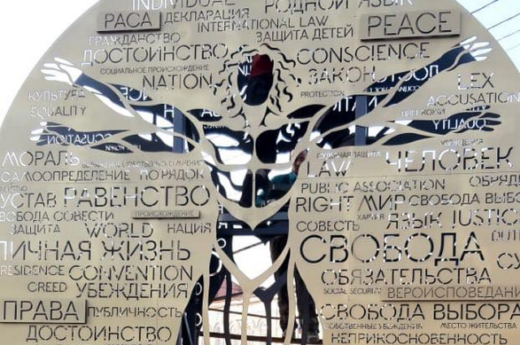
Всеобщая декларация прав человека
Всеобщая декларация прав человека (статья 17) предусматривает, что каждый человек имеет право владеть имуществом как единолично, так и совместно с другими, и никто не должен быть произвольно лишен своего имущества.

Slide 7
Европейская конвенция
Статья 1 Протокола №1 к Европейской конвенции по правам человека от 20.03.1952г. предусматривает, что каждое физическое или юридическое лицо имеет право на уважение своего имущества (possessions). Никто не может быть лишен своего имущества иначе как в интересах общества и на условиях, предусмотренных законом и общими принципами международного права. При этом указывается, что предыдущие положения не умаляют права государства обеспечивать выполнение таких законов, какие ему представляются необходимыми для осуществления контроля над использованием собственности в соответствии с общими интересами или для обеспечения уплаты налогов или других сборов или штрафов.

Slide 8
Статья 35 Конституции РФ предусматривает, что:
1. Право частной собственности охраняется законом
2. Каждый вправе иметь имущество в собственности, владеть, пользоваться и распоряжаться им как единолично, так и совместно с другими лицами.
3. Никто не может быть лишен своего имущества иначе как по решению суда. Принудительное отчуждение имущества для государственных нужд может быть произведено только при условии предварительного и равноценного возмещения.
4. Право наследования гарантируется.

Slide 9
Законодательство РФ
Законодательство России и других стран допускает в ряде случаев принудительное прекращение права собственности как в судебном, так и во внесудебном порядке. В судебном порядке производится конфискация, принудительный выкуп земельного участка для государственных и муниципальных нужд, изъятие земельного участка, используемого с нарушением законодательства, принудительный выкуп бесхозяйственно содержимых культурных ценностей и домашних животных при ненадлежащем обращении с ними, обращение взыскания на имущество по обязательствам. Национализация и реквизиция осуществляются во внесудебном порядке. Обращение взыскания на имущество также может осуществляться во внесудебном порядке, по исполнительной надписи нотариуса. Однако во всех вышеуказанных случаях, кроме конфискации, которая являетя наказанием за преступление или административное правонарушение, и обращения взыскания на имущество по обязательствам собственника, собственник должен получить денежную компенсацию. Штраф, который также является лишением собственности, может как наказание за административное правонарушение налагаться и во внесудебном порядке, но в таком случае лицо, на которое наложен штраф, если оно не желает уплачивать его добровольно, вправе обжаловать решение о его наложении в суд

Slide 10
СПАСИБО ЗА ВНИМАНИЕ!

